Slide 1
СТАРОСЛАВЯНИЗМЫ В РУССКОМ ЯЗЫКЕ
ПРЕЗЕНТАЦИЮ – ПРОЕКТ
ВЫПОЛНИЛ ЛУЦЕНКО ДМИТРИЙ

Slide 2
ВВЕДЕНИЕ
Цели : изучить влияние старославянского языка на русский язык, изучить словообразование старославянизмов
Задача: научиться отличать старославянизмы
Гипотеза: Старославянский язык благоприятно воздействовал на русский язык

Slide 3
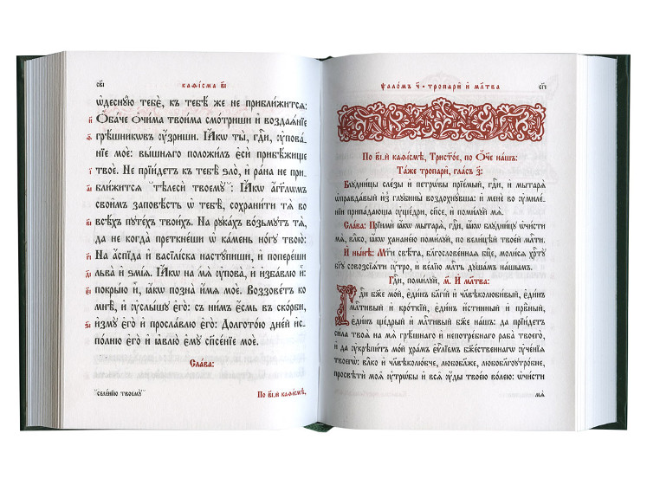
Старославянизмами называют слова и части слов, пришедшие в русский литературный язык из старославянского.

Slide 4
ИСТОРИЯ
Старославянский язык был создан в IX веке для перевода с греческого языка церковно-религиозных книг. В период распространения христианства этот письменный язык стал языком церковных служб — на нём читались молитвы и произносились проповеди.

Slide 5
Фонетические признаки
Неполногласные сочетания -ра-, -ла-, -ре-, -ле- в корнях слов между двумя согласными на месте русских -оро-, -оло-, -ере-, -еле-, -ело-: град — город, страж — сторож, страна — сторона, здравый — здоровый, глава — голова
Наличие сочетания -ра-, -ла- в начале слова перед согласными на месте русских -ро-, -ло-: рало (плуг), работа, равный, ладья

Slide 6
Словообразовательные признки
Приставки воз-, из-, низ-, пре-, пред-, чрез-: воздать, воспеть, изгнание, низвергать, ниспослать, презирать
Суффиксы прилагательных и причастий -айш-, -ейш-, -ущ-, -ющ-, -ащ-, -ящ-, -им-, -ом-, -енн-, -есн-: добрейший, ведущий, грядущий, знающий, кричащий, разящий

Slide 7
Словообразовательные признаки
Суффиксы существительных -стви(е), -енств-, -ени-, -ани-, -знь-, -изн-, -ни(е), -тель-, -тв(а), -ч(ий), -ын(я): пришествие, благоденствие, бедствие, главенство, единение

Slide 8
МИНИ ИГРА
ФЛОТ
МИЛОСЕРДИЕ
ПОЭМА
ЛАДЬЯ
КАРАУЛ
РАБОТА
МОЩЬ
ДИЕТА
МИЛОСЕРДИЕ
ЛАДЬЯ
РАБОТА
МОЩЬ
ФЛОТ,ПОЭМА
КАРАУЛ
ДИЕТА

Slide 9
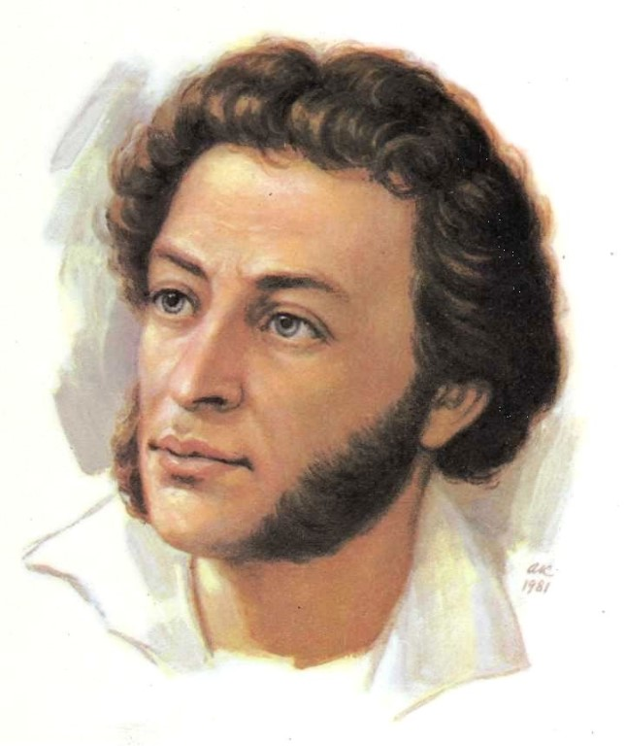
А.С. ПУШКИН И СТАРОСЛАВЯНИЗМЫ
Старославянизмы получили большую популярность в XIX веке благодаря А.С. Пушкину, который искусно ввел многие старославянизмы в художественную речь, особенно поэтическую.
“1. Вокруг лилейного чела ты косу дважды обвила...
2. Ланиты жизни лишены, свинцовой бледностью покрыты.”

Slide 10
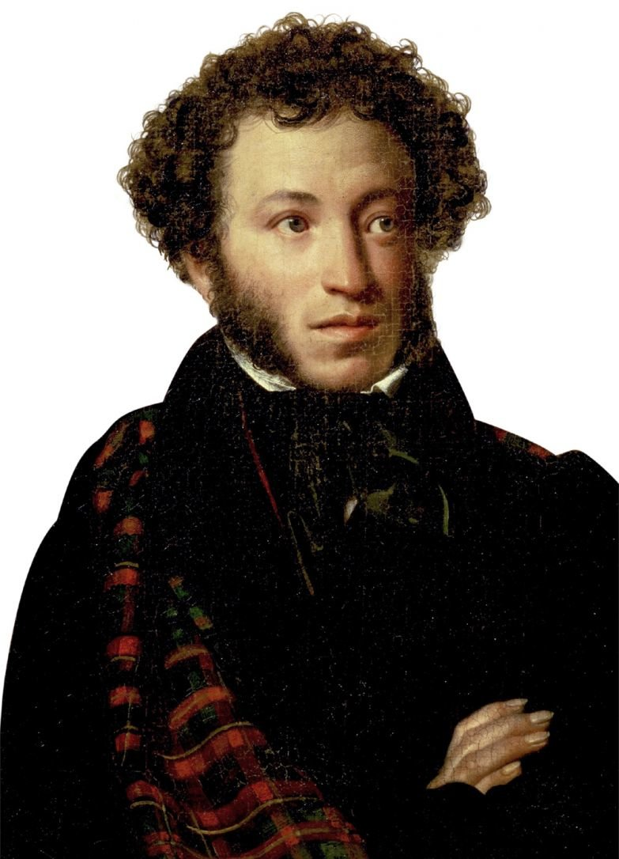
А.С. ПУШКИН И СТАРОСЛАВЯНИЗМЫ
Употребление многих старославянизмов придаёт речи торжественность, создаёт исторический фон в литературном произведении.
Помимо А.С. Пушкина старославянизмы широко использовали и другие русские писатели XIX-XX веков, но заслуга Пушкина в том, что он создал систему одного стиля единого языка как общелитературной нормы, преодолев при этом стилистическое однообразие, условность литературной речи.

Slide 11
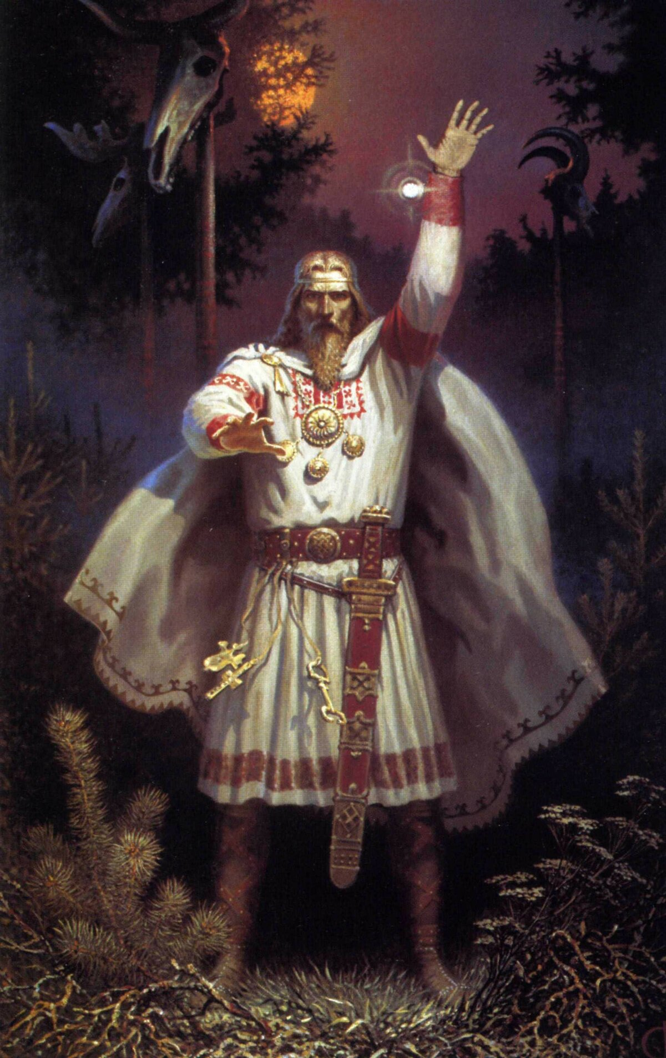
Благоприятное влияние
увеличилось количество приставок и суффиксов;
обогатился синтаксис русского языка, его стилистические средства.
русский язык обогатился новыми словами — для обозначения отвлечённых понятий, не имеющих своего названия, стали употребляться старославянизмы: милосердие, великодушие, добродетель, внимание;

